Slide 1
ওয়েব ডিজাইন পরিচিতি ও HTML
Prepared By:
Md. Nazmul Amin Chowdhury
Lecturer
Uttam School and College, Rangpur

Slide 2
অধ্যায়টি পাঠ শেষে শিক্ষার্থীরা-
  ওয়েব ডিজাইনের ধারণা ব্যাখ্যা করতে পারবে
  ওয়েবসাইটের কাঠামো বর্ণনা করতে পারবে
  HTML এর ধারণা ব্যাখ্যা করতে পারবে।
  HTML ব্যবহার করে ওয়েব পেইজ ডিজাইন করতে পারবে
  ওয়েবসাইট পাবলিশ করতে পারবে।

Slide 3
ভূমিকা (Introduction)
ইন্টারনেটের http আবিষ্কার হওয়ার পর কম্পিউটিং সুবিধাকে ইন্টারনেটের মাধ্যমে বণ্টনের জন্য টিম বার্নার্স লী world wide web (www) তৈরি করেন। world wide web-এ আমরা যা দেখতে পাই তার সবই ওয়েব পেইজভিত্তিক। প্রতিষ্ঠানের ঠিকানা দেওয়া থাকলে আজকাল ইন্টারনেট ব্যবহার করে সেই প্রতিষ্ঠান সম্পর্কে পূর্ণাঙ্গ ধারণা লাভ করা যায়। ওয়েব পেইজ হচ্ছে ওয়েবসাইটের একটি ডকুমেন্ট পৃষ্ঠা। Hyper Text Markup Language বা HTML হলো প্লাটফর্ম স্বনির্ভর সমন্বয়। আর এ সমন্বয়ের মাধ্যমে world wide web ডকুমেন্টের বিভিন্ন ধরনের উপাদান ও উপকরণ ফরমেট করা বা সাজানো যায়। কোনো প্রতিষ্ঠানের ওয়েব পেইজ তৈরি করার জন্য ওয়েব পেইজ ডিজাইন ও HTML ডকুমেন্ট, পেইজ লিঙ্ক, চিত্র যুক্ত করা, ওয়েব পেইজের কাঠামো ঠিক করা, টেবিল তৈরি করাসহ বিভিন্ন ধরনের ইনফরমেশন ব্যবহার করে কাজটি করা হয়।

Slide 4
ওয়েব কী? WWW কী?
ইন্টারনেট ব্যবহার করে ওয়েবসাইট থেকে তথ্য নেওয়ার প্রক্রিয়াকে বলা হয় ওয়েব। ওয়েব কে www (World Wide Web) ও বলা হয়। তিনটি প্রযুক্তির সমন্বয়ে ওয়েব গড়ে উঠেছে। যথা-
প্রথমত, HTML (Hyper Text Markup Language) যার দ্বারা ওয়েবপেইজ তৈরি করা হয়।
দ্বিতীয়ত, HTTP (Hyper Text Transfer Protocol)
তৃতীয়ত, Web browser; যে প্রোগ্রাম সার্ভার থেকে ডেটা রিসিভ ও অনুবাদ করে ক্লায়েন্টকে তার ফলাফল প্রদর্শন করে।
ম বার্নার্স-লি 1989 সালের নভেম্বরের মাঝামাঝি সময়ে একটি হাইপারটেক্সট ট্রান্সফার প্রোটোকল (HTTP) ক্লায়েন্ট এবং সার্ভারের মধ্যে ইন্টারনেটের মাধ্যমে প্রথম সফল যোগাযোগ সম্পন্ন করেছিলেন এবং তাই টিম বার্নার্স-লি www এর জনক হিসাবে বিবেচিত হয়।

Slide 5

ওয়েব পেজ কী?

Slide 6
ওয়েব পেজের উপাদান
ওয়েব পেজের উপাদানঃ
* লেখা * ছবি * অডিও
* ভিডিও * ফর্মবাটন ইত্যাদি

Slide 7
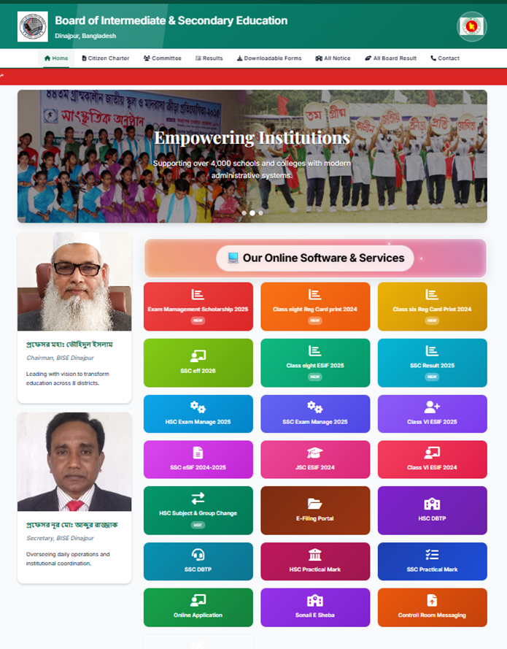
ওয়েব সাইট কী?

Slide 8
ওয়েব সাইটের প্রকারভেদঃ
গঠন বৈচিত্রের ওপর ভিত্তি করে ওয়েবসাইটকে সাধারণত দুইভাবে ভাগ করা যায়। যথা-
  স্ট্যাটিক ওয়েবসাইট
  ডাইনামিক ওয়েবসাইট

Slide 9
স্ট্যাটিক ওয়েবসাইট কী?
যে সকল ওয়েবসাইটের তথ্য সাধারণত পরিবর্তন হয় না তাদেরকে স্ট্যাটিক ওয়েবসাইট বলা হয়। স্ট্যাটিক ওয়েবসাইটের সকল ভিজিটর একই তথ্য দেখতে পায়।
স্ট্যাটিক ওয়েবসাইটের তথ্য ওয়েবসাইট চালু অবস্থায় পরিবর্তন করা কঠিন। কারণ এই ধরণের ওয়েবসাইটে কোন এডমিন প্যানেল থাকে না। অর্থাৎ তথ্য যুক্ত, আপডেট এবং ডিলিট করার জন্য কোড পরিবর্তন করতে হয়।
স্ট্যাটিক ওয়েবসাইটে কোনও ব্যবহারকারী একাউন্ট তৈরি করতে পারে না, কোনও মন্তব্য করতে পারে না , কোনও ব্লগ পোস্ট বা কোনও ইন্টারঅ্যাক্টিভিটি নেই। স্ট্যাটিক ওয়েবসাইট তৈরি করার জন্য কোনও প্রোগ্রামিং ভাষার প্রয়োজন হয় না। কারণ এই ধরণের ওয়েবসাইটে কোন ফাংশনালিটি থাকে না।
স্ট্যাটিক ওয়েবসাইট শুধু HTML(Hyper Text Markup Language) এবং CSS(Cascading Style Sheet) দিয়েই তৈরি করা যায়। যদি তথ্যের পরিবর্তন প্রয়োজন না হয়, তখন সাধারণত স্ট্যাটিক ওয়েবসাইট তৈরি করা হয়। যেমনঃ পোর্টফোলিও সাইট।

Slide 10
স্ট্যাটিক ওয়েবসাইটের বৈশিষ্ট্য
১। ওয়েবসাইটের পেইজ এর সংখ্যা নির্দিস্ট থাকে।
২। কোন ডেটাবেজ থাকে না ।
৩। কেবলমাত্র সার্ভার থেকে ক্লায়েন্টে একমুখী কমিউনিকেশন হয়।
৪। হাফ-ডুপ্লেক্স মোডে ডেটা ট্রান্সফার হয়।
৫। কোনও প্রোগ্রামিং ভাষার প্রয়োজন হয় না।
৬। স্ট্যাটিক ওয়েবপেইজের এক্সটেনশন .html বা .htm হয়।
৭। কোন ব্যাক-এন্ড থাকে না শুধু ফ্রন্ট-এন্ড থাকে।

Slide 11
স্ট্যাটিক ওয়েবসাইটের সুবিধা
১। ওয়েবসাইট ডেভলোপ করা সহজ। ফলে খরচ কম।
২। খুব দ্রুত লোড হয়।
৩। সহজেই ওয়েবপেইজের লে-আউট পরিবর্তন করা যায়।
৪। ডেটাবেজ না থাকায় অধিক নিরাপদ।
স্ট্যাটিক ওয়েবসাইটের অসুবিধা
১। ওয়েবসাইটে তথ্য যুক্ত, আপডেট এবং ডিলিট করার জন্য কোড পরিবর্তন করতে হয়।
২। ব্যবহারকারীর কাছ থেকে ইনপুট নেওয়ার ব্যবস্থা থাকে না।
৩। ওয়েবসাইটের তথ্য বেশি হলে নিয়ন্ত্রণ করা কঠিন হয়ে যায়।
৪। ওয়েবসাইটে কোন ফাংশনালিটি থাকে না।

Slide 12
ডাইনামিক ওয়েবসাইট কী?
যে সকল ওয়েবসাইটের তথ্য সাধারণত পরিবর্তনশীল তাদেরকে ডাইনামিক ওয়েবসাইট বলা হয়। ডাইনামিক ওয়েবসাইটের তথ্য, ভিজিটর, সময়, টাইম জোন, ভিজিটরের মাতৃভাষা এবং অন্যান্য বিষয়গুলোর উপর ভিত্তি করে পরিবর্তন হয়।
ডাইনামিক ওয়েবসাইটের তথ্য ওয়েবসাইট চালু অবস্থায় সহজেই পরিবর্তন করা যায়। কারণ এই ধরণের ওয়েবসাইটে এডমিন বা ইউজার প্যানেল থাকে। অর্থাৎ একজন এডমিন বা ব্যবহারকারী তার প্যানেল থেকে কোন কোড পরিবর্তন না করেই তথ্য যুক্ত, আপডেট এবং ডিলিট করতে পারে।
ডাইনামিক ওয়েবসাইটের ব্যবহারকারী একাউন্ট তৈরি করতে পারে, মন্তব্য করতে পারে, ব্লগ পোস্ট বা ইন্টারঅ্যাক্টিভিটি থাকে। ডাইনামিক ওয়েবসাইট তৈরি করার জন্য প্রোগ্রামিং ভাষার প্রয়োজন হয়। কারণ এই ধরণের ওয়েবসাইটে অনেক ফাংশনালিটি থাকে।
ডাইনামিক ওয়েবসাইট তৈরি করার জন্য HTML,CSS এর সাথে স্ক্রিপ্টিং ভাষা যেমন- PHP(PHP: Hypertext Preprocessor) বা ASP.Net(Active Server Page) বা JSP(Java Servlet Pages) ইত্যাদি এবং এর সাথে ডেটাবেজ যেমন- MySQL বা SQL বা Oracle ইত্যাদি ব্যবহার করা হয়।
যদি প্রতিনিয়ত তথ্যের পরিবর্তন প্রয়োজন হয়, তখন সাধারণত ডাইনামিক ওয়েবসাইট তৈরি করা হয়। যেমনঃ বিভিন্ন নিউজ পোর্টাল(www.prothomalo.com), সামাজিক যোগাযোগ মাধ্যম(www.facebook.com) ইত্যাদি।

Slide 13
ডাইনামিক ওয়েবসাইটের বৈশিষ্ট্য
১। ওয়েবসাইটের পেইজ এর সংখ্যা নির্দিস্ট থাকে না।
২। ডেটাবেজ থাকে।
৩। ফলে কুয়েরি করে যেকোন তথ্য বের করা যায়।
৪। সার্ভার থেকে ক্লায়েন্টে এবং ক্লায়েন্ট থেকে সার্ভারে উভয়মুখী কমিউনিকেশন হয়।
৫। ফুল-ডুপ্লেক্স মোডে ডেটা ট্রান্সফার হয়।
৬। ডাইনামিক ওয়েবপেইজের এক্সটেনশন .php বা .asp বা .jsp হয়।
৭। ব্যাক-এন্ড এবং ফ্রন্ট-এন্ড উভয়ই থাকে।
৮। প্রোগ্রামিং ভাষার প্রয়োজন হয়।

Slide 14
ডাইনামিক ওয়েবসাইটের সুবিধা
১। ওয়েবসাইট চালু অবস্থায় কোড পরিবর্তন না করেই খুব সহজে তথ্য যুক্ত, আপডেট এবং ডিলিট করা যায়।
২। নির্দিস্ট ব্যবহারকারীর জন্য নির্ধারিত ওয়েবপেইজ প্রদর্শনের ব্যবস্থা করা যায়। অর্থাৎ ব্যবহারকারীর প্রোফাইল তৈরি করা যায়।
৩। অনেক বেশি তথ্যবহুল হতে পারে।
৪। ব্যবহারকারীর কাছ থেকে ইনপুট নেওয়ার ব্যবস্থা থাকে।
৫। ওয়েবসাইটে যেকোন ফাংশনালিটি যুক্ত করা যায়।
ডাইনামিক ওয়েবসাইটের অসুবিধা
১। ডেটাবেজ ব্যবহৃত হয়, ফলে লোড হতে বেশি সময় নেয়।
২। ওয়েবসাইট ডেভলোপ করা কঠিন। ফলে খরচ বেশি।

Slide 15
IP Address কী:
Internet Protocol Address
IANA(Internet Assigned Number Authority) সংস্থাটি আইপি অ্যাড্রেস ব্যবস্থাপনা করে থাকেন।
IP Address এর প্রকারভেদঃ দুই প্রকার
    IPV₄
    IPV₆

Slide 16
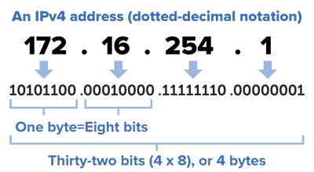
IPV4 :
IPV4 হলো Internet Protocol Version-4
প্রতিটি অংশের ডেসিমেল সংখ্যাটি ০ থেকে ২৫৫ এর মধ্যে কোন একটি সংখ্যা হয়। যেমন: 216.27.61.137
IPV4 এ মোট ২^{৩২} বা 4,294,967,296 সংখ্যক অদ্বিতীয় অ্যাড্রেস পাওয়া যায়।

Slide 17
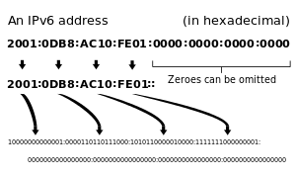
IPV6:
IPV6 হলো Internet Protocol Version-6।
IPV6 এ প্রতিটি আইপি অ্যাড্রেসকে প্রকাশের জন্য মোট আটটি অংশ থাকে এবং প্রতি অংশে ১৬ বিট অর্থাৎ মোট ১২৮ বিট প্রয়োজন।
প্রতিটি অংশ কোলন (:) দ্বারা পৃথক করা হয়।
IPV6 এর অ্যাড্রেস সাধারণত Hexadecimal ফরম্যাটে লেখা হয়।
যেমন: 2001:cdba:0000:0000:0000:0000:3257:9652. এক্ষেত্রে শূন্যগুলো বাদ দেওয়া যেতে পারে। অর্থাৎ 2001:cdba::3257:9652 লেখা যেতে পারে।
IPV6 দ্বারা মোট ২^{১২৮} বা 3.4 x 10³⁸or 340 undecillion সংখ্যক অদ্বিতীয় অ্যাড্রেস তৈরি করা সম্ভব।

Slide 18
